Slide 1
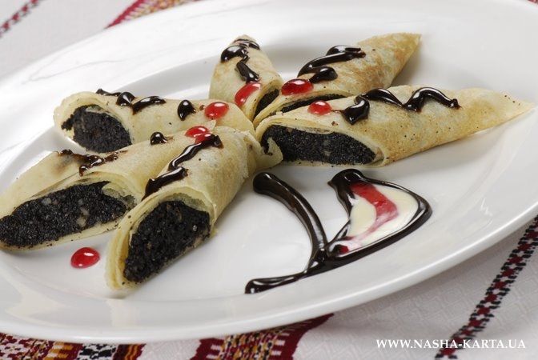
Українські народні страви: Налисники

Slide 2
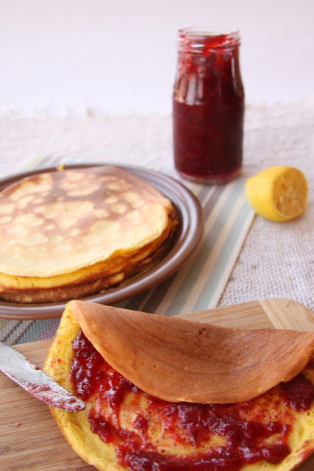
Налисники - це різновид млинців , характерних для української кухні. Їх особливість в тому , що млинці - налисники не просто смажать на сковорідці і заповнюють начинкою , але і запікають у печі. Звичайно , ніхто не може похвалитися такою розкішшю на сучасній міській кухні , але замість печі можна використовувати духовку і керамічні горщики.

Slide 3
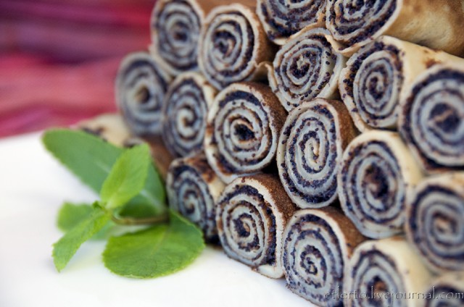
Млинці , укладені в горщики з вершковим маслом, після запікання набувають особливий аромат топленого масла і чудову м'якість. Традиційна начинка для налисників - сир , гриби або м'ясо. Але для Масляної можна придумати щось більш святкове , тому я вирішила урізноманітнити налисники з сиром , додавши в начинку банан. Таке , здавалося б , просте додавання абсолютно перетворює звичне блюдо.

Slide 4
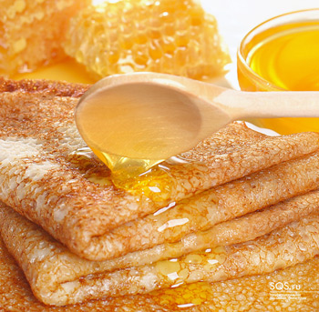
Смажать налисники , зазвичай , на сковороді і при подачі на стіл присмачують сметаною , маслом або різними джемами . У кулінарний книгах рецепт налисників на молоці завжди відносять до розділу «українська кухня » , як , наприклад , вареники або галушки. Однак , цей факт не заважає цим млинців бути бажаними гостем всюди від Сибіру до Абхазії.

Slide 5
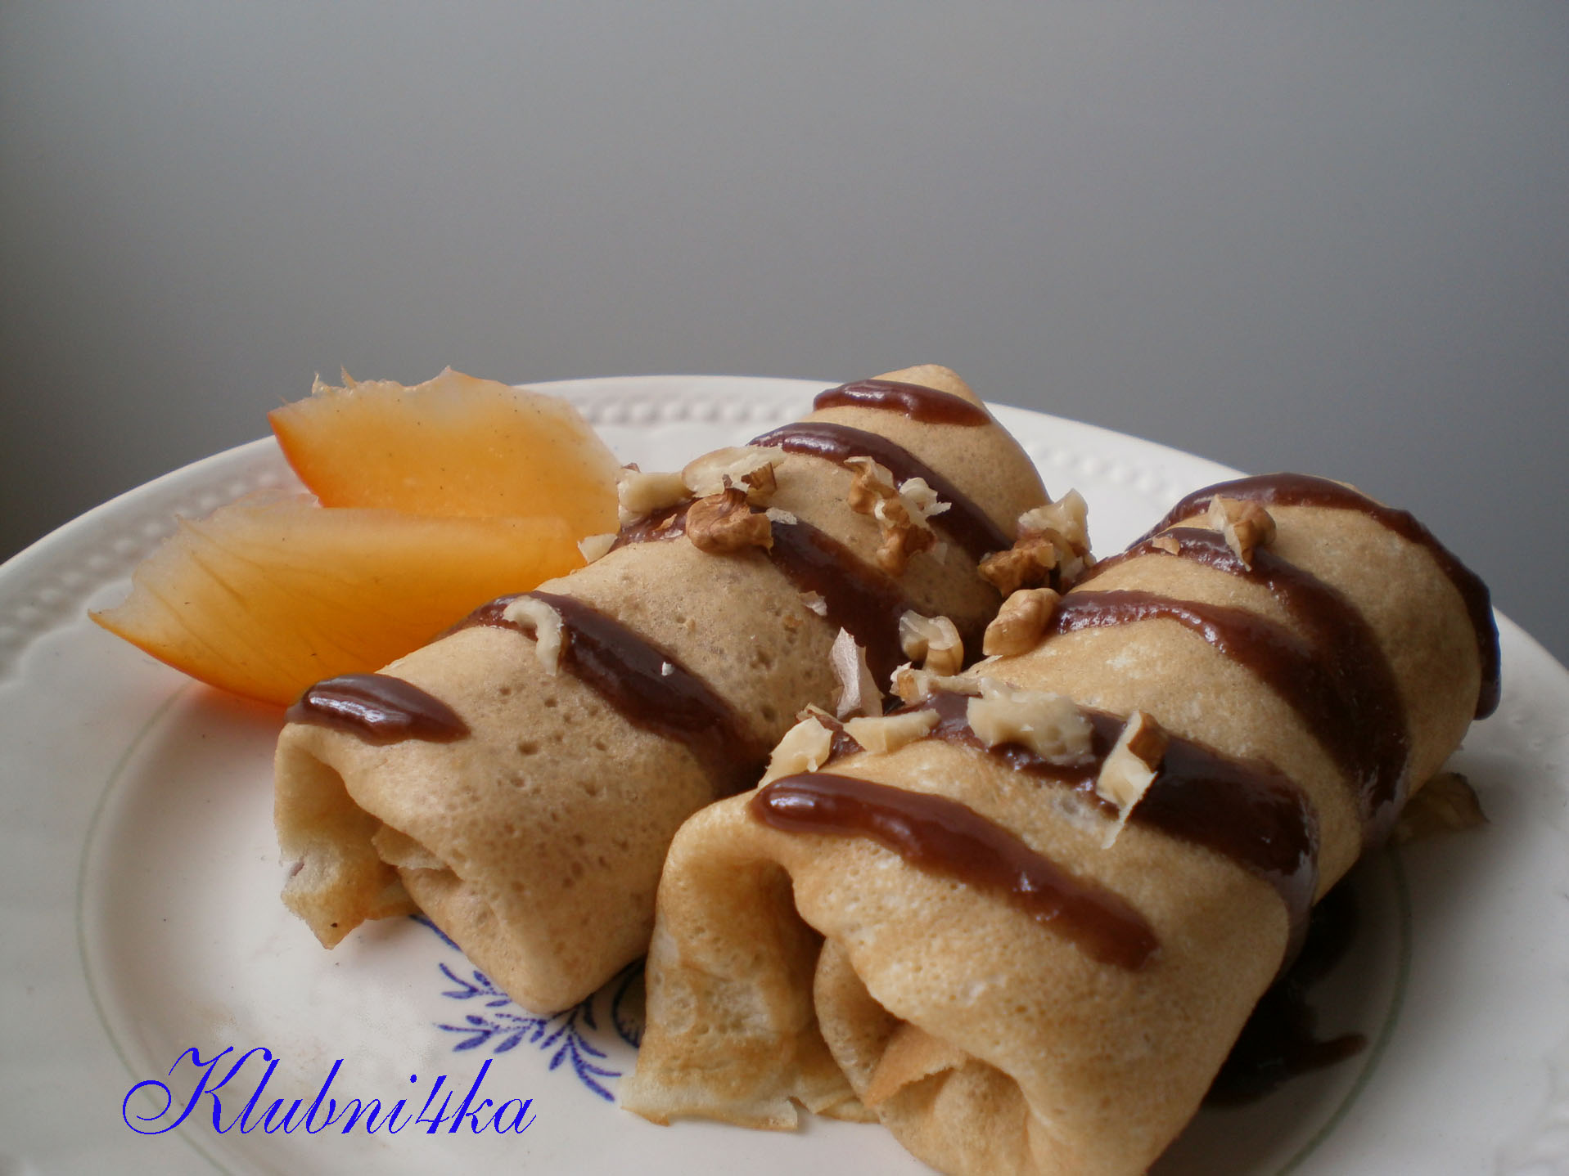
Історія налиснтків
Їх історія сягає своїм корінням в століття. На Русі млинці здавна пекли в задоволення богів і в першу чергу бога Перуна. Саме млинець символізував сонце , спустилося на Землю і знаменовавшее прихід весни і проводи зими . До речі , ця традиція збереглася у нас до цих пір і хоча в язичницьких богів ми длавно не віримо , радість від Масляної жива в душах народу вічно.

Slide 6
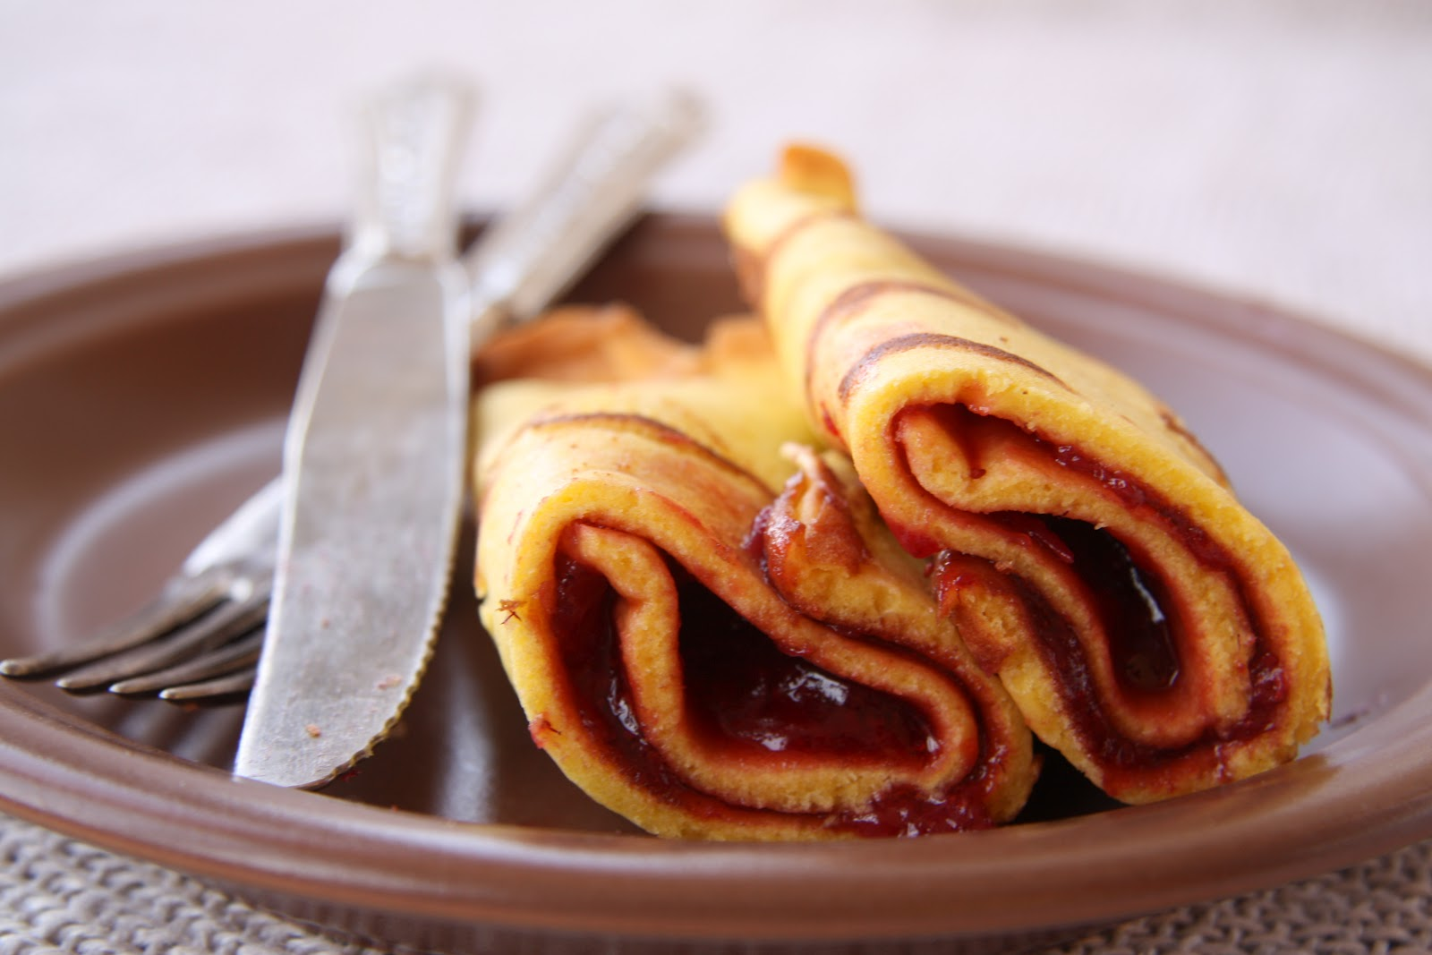
Однак , традиція пекти млинці характерна не тільки для народів росіян. Так , у Німеччині та Франції віддають перевагу млинців дуже схожим на налисники під назву « гофре ». Їх теж згортають трубочкою і начиняють різними продуктами від сиру і до риби.
А ось в Англії звикли експериментувати і в результаті в тісто стали додавати традиційний для тих місць ель і солодовий екстракт. Результат , треба сказати , вийшов вельми несподіваний , але британцям дуже полюбився .

Slide 7
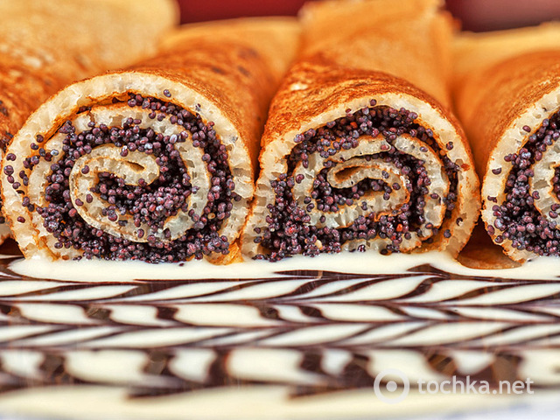
А от у Мексиці млинці зробили менш м'якими , тобто такими щоб ​​у них зручно було загортати начинки зі свіжих овочів , квасолі і підсмаженого м'яса. І млинці такі назвали тортильяс . У той же час в Америці більше люблять млинці товсті , схожі на пончики , такі , які ми звикли називати оладками . Їх печуть на кислому молоці або кефірі та додають або дріжджі , що буває частіше , або соду. Саме завдяки цьому своєрідному « допінгу » млинці виходять товстими і пухнастими

Slide 8
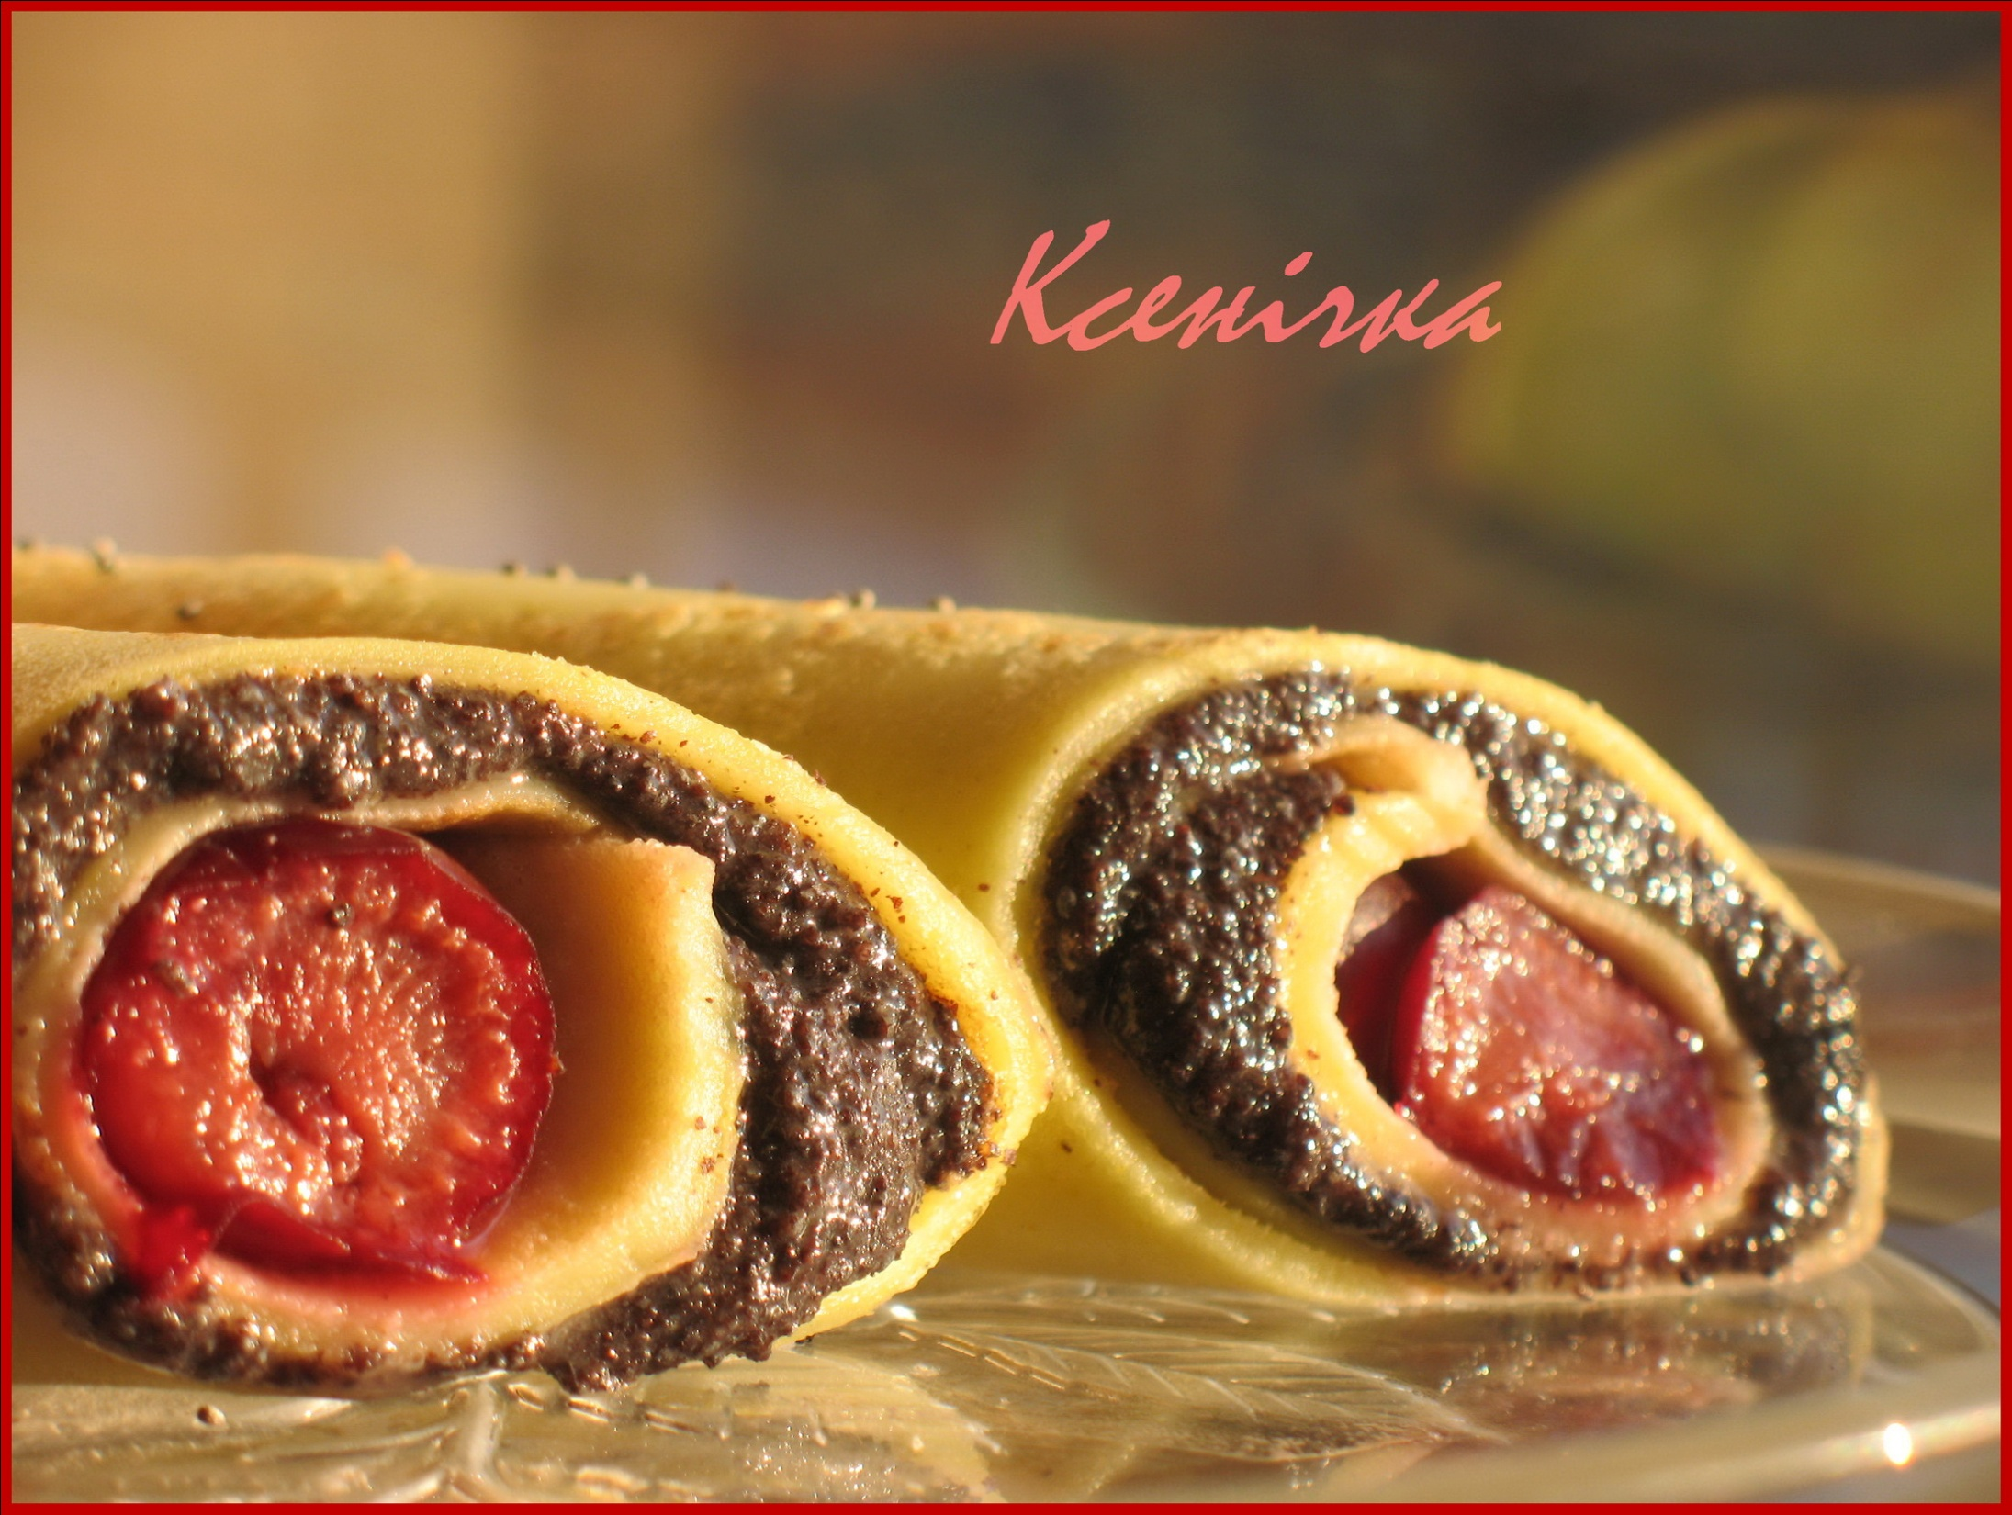
Солодкі начинки для налисників :
Фрукти , ягоди , джеми , варенте , мед , патоки , мак , цукрова пудра , різні прянощі починаючи від кориці і закінчуючи кардамоном . Деякі з цих начинок загортаються всередину млинця і виходить конверт або апетитна трубочка . Інші просто додаються в тісто і створюють неповторний аромат , мова про корицю, гвоздику або кардамон.

Slide 9
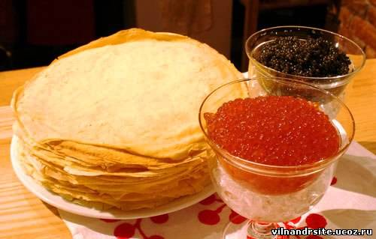
Чи не солодкі начинки для налисників:
М'ясні фарші , відварне рубане м'ясо , риба рублена і пропущена через м'ясорубку , причому кожна з цих начинок може бути смаженої , вареної , в'яленої копченої або маринованої . В якості наслідках начинок чудово підійдуть також різні овочі від грибів до звичайної капусти , сири, сир з додаванням трав і пікантних спецій.

Slide 10
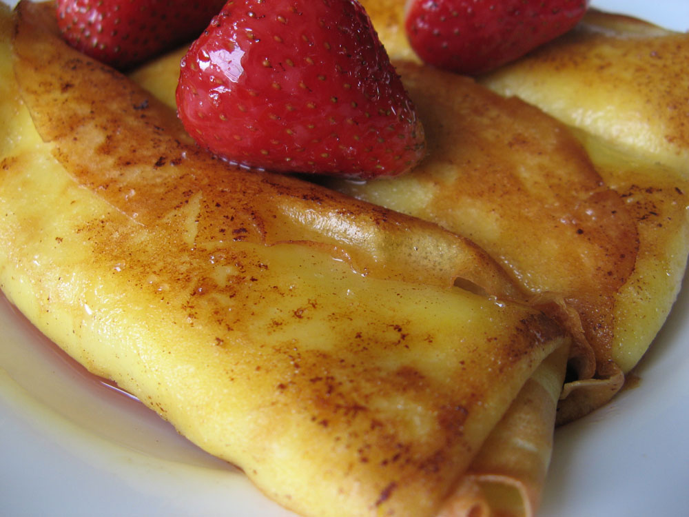
Начинки з джемів і конфітюрів:
Це, можна сказати начинка для ледачих. Вся справа в тому , що такі наповнювачі чудово підійдуть для сніданку або легкого ланчу в разі якщо самі млинці Ви заготовлює завчасно і при необхідності просто їх рахогреваете . У такому випадку спочатку слід розігріти млинці і тільки після цього можна викладати вибраний наповнювач.

Slide 11
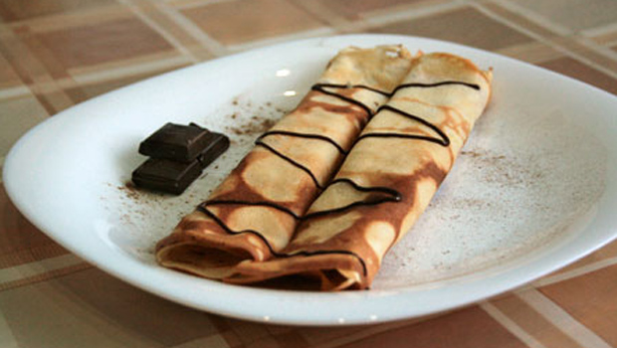
Начинки – соуси:
Це ще один різновид « ледачих» наповнювачів. Однак , дуже часто соуси використовуються , так сказати , в добавок до основної начинці. Так , до млинців з м'ясом відмінно підійде соус « Бешамель » , а для млинців з ягодами немає краще соусу « Сабайон ». В якості таких приємних добавок безсумнівно відмінний варіантом є шоколад або звичайні сиропи . Однак , цілком можливо використовувати їх просто на млинці - це смачно і не клопітно , так що мотайте на вус.

Slide 12
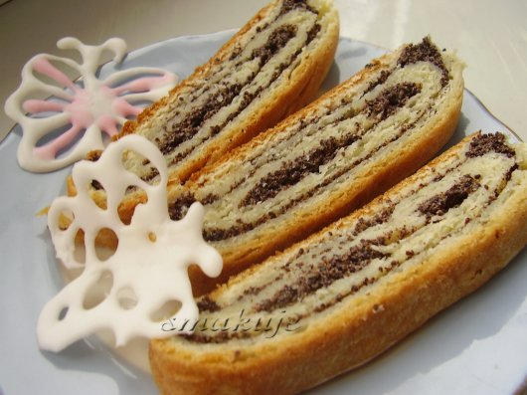
Яка користь налисників?
Це, мабуть , все що ми хотіли розповісти Вам про начинках і тепер хочеться перейти до користі страви. Очевидно , що млинці готуються на основі борошна і користь в цьому випадку буде залежати в основному від того , яку саме борошно Ви оберете.
Млинці - це страва не шкідливий , але тільки в розумних кількостях. І якщо правильно ці колічесвтом для себе визначити , то поряд з іншими корисними стравами від млинців можна отримати користь і для сусідів , і для серця і для Котей , і для краси обличчя і тіла. Так що їмо і про міру не забуваємо.

Slide 13
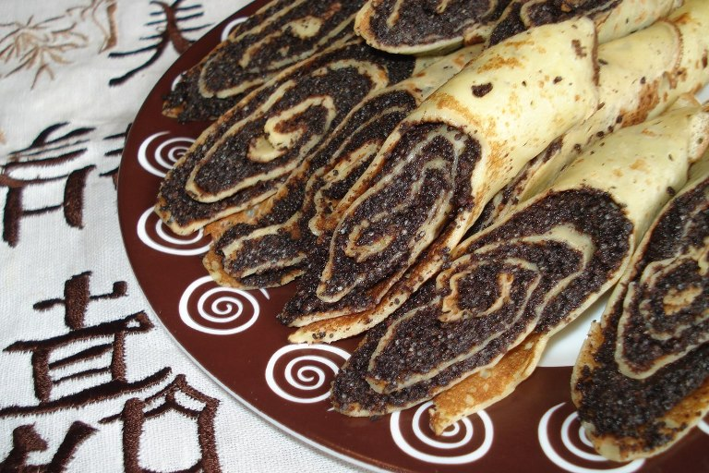
Дякую за увагу!

